Slide 1

МІЖНАРОДНІ НАУКОМЕТРИЧНІ БАЗИ ДАНИХ ТА ІНДЕКСИ ЦИТУВАННЯ НАУКОВИХ ПРАЦЬ
Національний університет біоресурсів і природокористування України
Факультет тваринництва та водних біоресурсів
Отченашко Володимир Віталійович,
начальник науково-дослідної частини
9 грудня 2016 р.

Slide 2

Три речі, які забезпечать успіх дослідницького університету у майбутньому:
наука, технологія, розробка
Дрю Фауст
Президент,
Гарвардський Університет

Slide 3

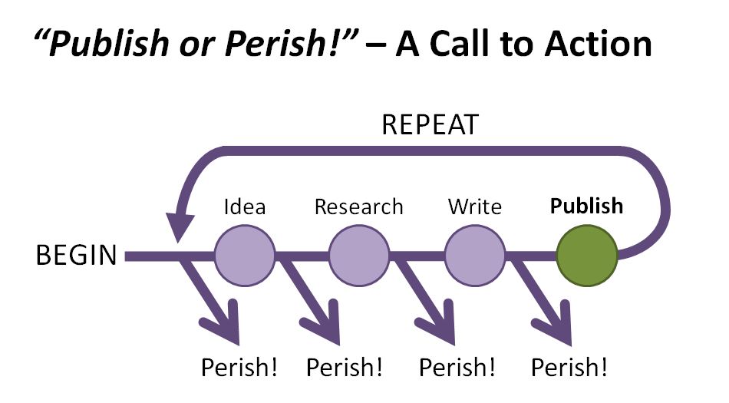

Slide 4

Експоненційне збільшення інформації
Протягом року створюється понад 4 екзабайти (4×10^19) нової інформації (це більше ніж за попередні 5000 років);
Google обробляє 1,2 трл запитів у рік (40000 у секунду);
Кожні 20 секунд з'являється нова наукова стаття;
1,5 млн статей щорічно публікується;
На порталі Science Direct Elsevier завантажується 2 млрд статей у рік, тобто 63 статті кожну секунду;
31 % свого часу дослідники витрачають на пошук та читання наукової інформації.
Андрій Локтєв, консультант з ключових рішень Elsevier

Slide 5









Наукометричні бази даних
це бібліографічні і реферативні бази даних з інструментами для відстеження цитованості статей, опублікованих у наукових виданнях.

Slide 6
Інформаційні ресурси

Slide 7
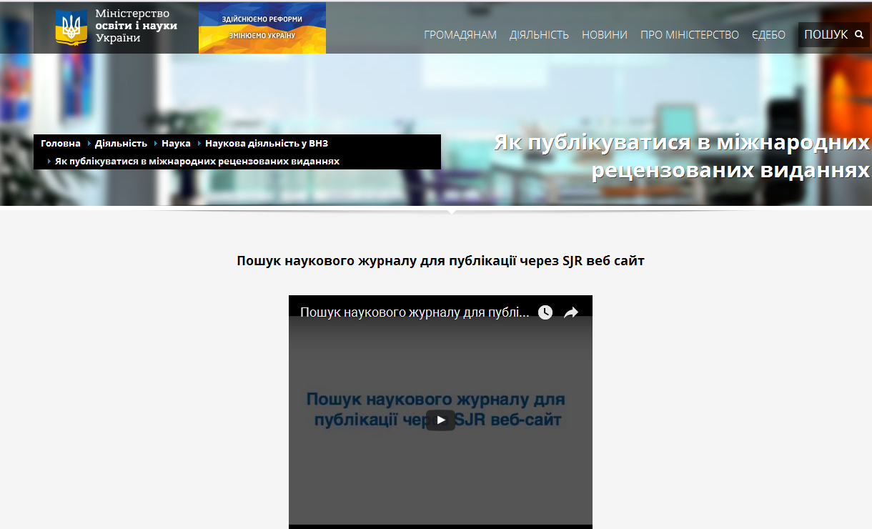
http://mon.gov.ua/activity/nauka/naukova-diyalnist-u-vnz/yak-publikuvatisya-v-mizhnarodnix-reczenzovanix-vidannyax.html

Slide 8
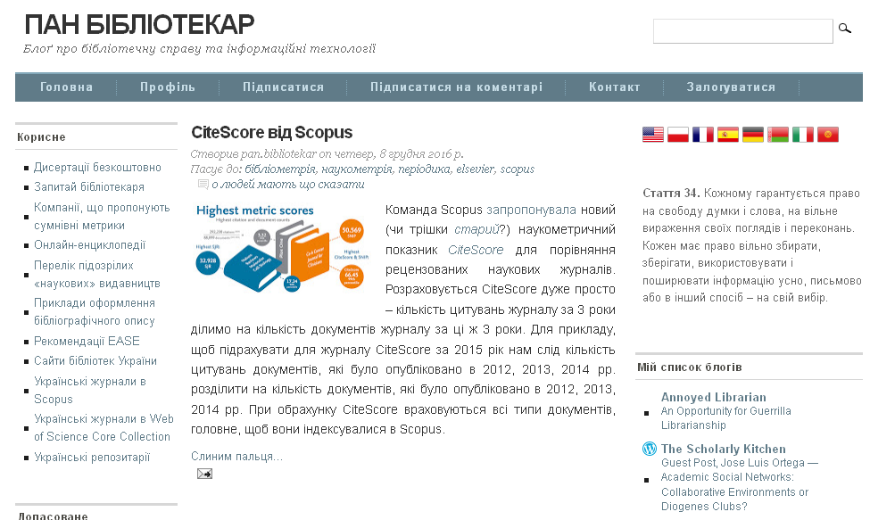
http://www.бібліотекар.укр/

Slide 9
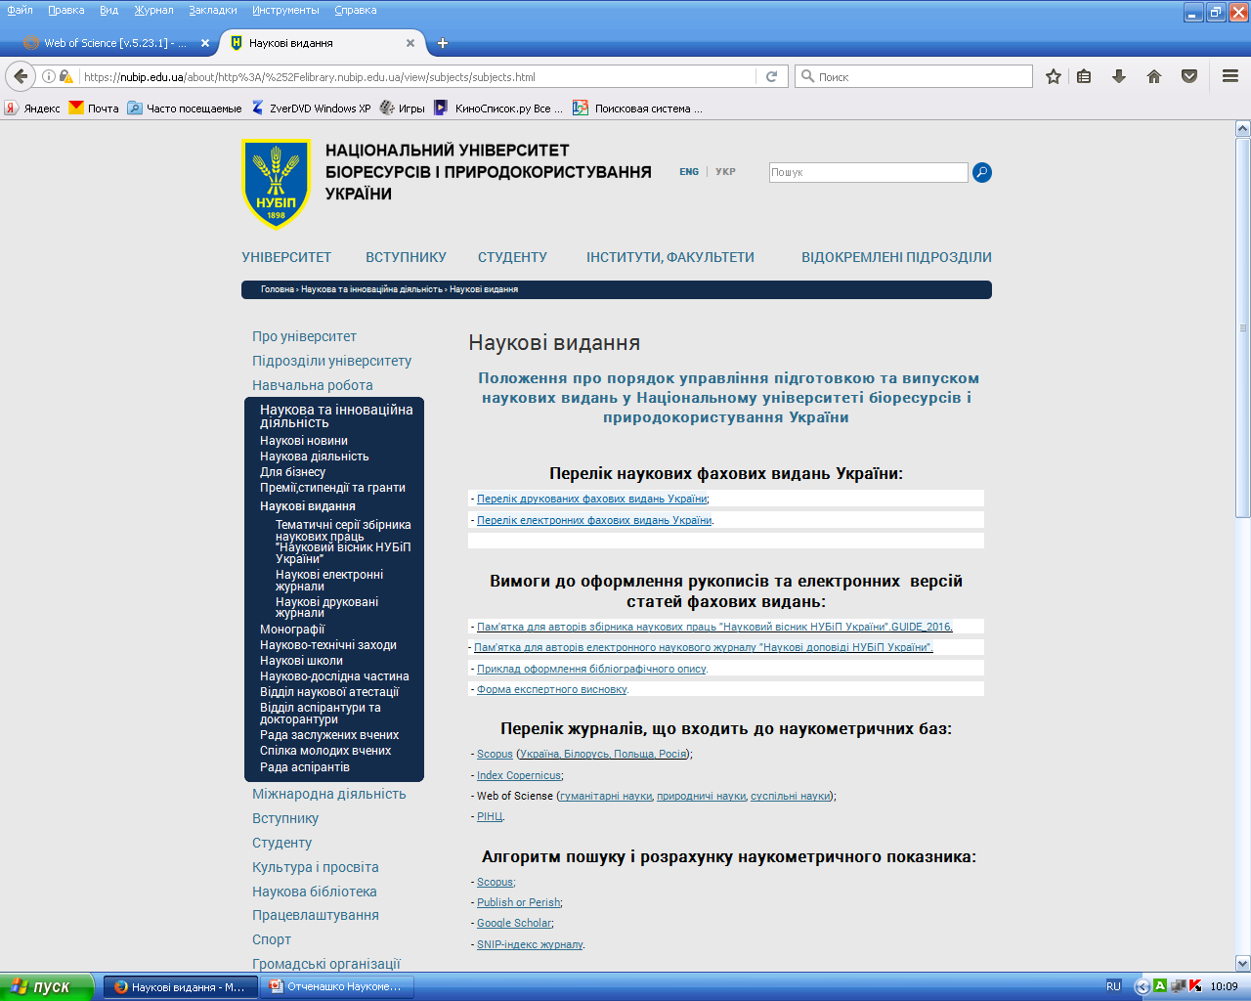

Slide 11
Для чого потрібно публікуватися у відомих наукових журналах?
Повідомлення про результат (informing);
Покращення помітності (visibility) та доступності наукових розробок, фіксація пріоритету, престижність публікації завдяки потраплянню у міжнародні бази даних;
Використання для звітності про наукову роботу та оцінювання наукових результатів (formal reporting);
Підвищення наукової кваліфікації та статусу вченого у науковій спільноті (як результат отримання міжнародних договорів, грантів), у тому числі завдяки співробітництву (collaboration);
Підвищення рейтингу університету, зміцнення позицій вітчизняної науки у глобальному вимірі.

Slide 15





Slide 16


Slide 17

РЕЙТИНГ НУБІП УКРАЇНИ ЗА ПОКАЗНИКАМИ НАУКОМЕТРИЧНОЇ БАЗИ ДАНИХ SCOPUS
Установа | Місце в рейтингу 2014 р. | Індекс Гірша (h-індекс) | Місце в рейтингу 2016 р. | Індекс Гірша (h-індекс)
Київський національний університет імені Тараса Шевченка | 1 | 67 | 1 | 73
Національний університет «Києво-Могилянська академія» | 24 | 17 | 23 | 20
Севастопольський національний технічний університет | 25 | 16 | 25 | 19
Харківський національний медичний університет | 28 | 14 | 26 | 18
Національний університет біоресурсів і природокористування України | 27 | 15 | 27 | 16
Львівський національний університет ветеринарної медицини та біотехнологій імені С. Гжицького | 56 | 8 | 42 | 11
Із 124 ВНЗ
У листопаді 2012 року НУБіП України посідав 33 місце (h-індекс=10)
У 2013-2014 рр. НУБіП України піднявся на 6 позицій рейтингу

Slide 18
Динаміка публікацій НПП університету
Notes:
18

Slide 19
Сумарний індекс Гірша НПП Університету

Slide 20
Публікації НПП університету в розрізі підрозділів
!

Slide 21
Структура публікацій НПП університету за напрямами в Скопусі

Slide 22
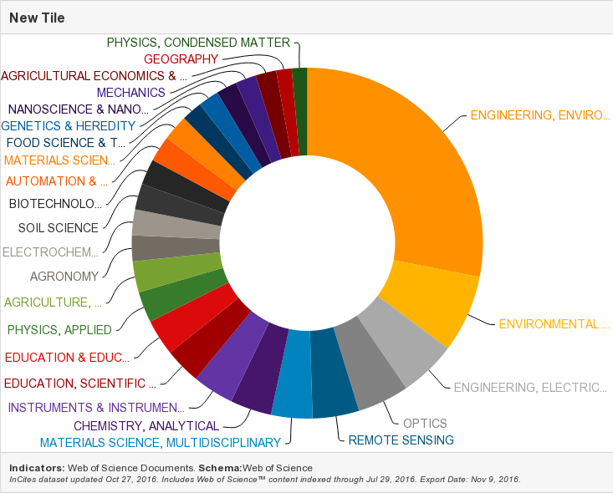
Структура публікацій НПП університету за напрямами у ВоС

Slide 23
Рейтинг наукових та науково-педагогічних працівників НУБіП України за показниками
h-index Scopus
ННІ/факультет | НПП | h-index Scopus
1. Гуманітарно-педагогічний | 1. Гладченко М.М. | 1
 | 2. - | -
 | 3. - | -
 | 4. - | -
 | 5.- | -
2. Факультет захисту рослин, біотехнологій та екології | 1. Стародуб М.Ф. | 15
 | 2. Гудков І.М. | 3
 | 3. Рубежняк І. Г. | 1
 | 4. Стефановська Т.Р. | 1
 | 5. - | -
3. Факультет інформаційних технологій | 1. Ткаченко О.М. | 1
 | 2. - | -
 | 3. - | -
 | 4. - | -
 | 5.- | -

Slide 24
ННІ/факультет | НПП | h-index Scopus
4. Факультет тваринництва та водних біоресурсів | 1. - | -
 | 2. - | -
 | 3. - | -
 | 4. - | -
 | 5.- | -
5. УЛЯБП АПК | 1. Ушкалов В.О. | 1
 | 2. Спиридонов В.Г. | 1
 | 3. Хижняк С.В. | 1
 | 4. - | -
 | 5.- | -
6. ННІ енергетики і автоматики | 1. Бойко В.В. | 5
 | 2. Гнучій Ю.Б. | 1
 | 3. Залоїло І.А. | 1
 | 4. Koваль В.В. | 1
 | 5. Шворов С.А. | 1

Slide 25
ННІ/факультет | НПП | h-index Scopus
7. Факультет ветеринарної медицини | 1. Дорощук В.О. | 6
 | 2. Калачнюк Л.Г. | 2
 | 3. Захаренко М.О. | 1
 | 4. Засєкін Д.А. | 1
 | 5. Недосєков В.В. | 1
8. Факультет конструювання та дизайну | 1. Чаусов М.Г. | 6
 | 2. Пилипенко А.П. | 5
 | 3. Захарова Т.М. | 1
 | 4. - | -
 | 5.- | -
9. ННІ лісового та садово-паркового господарства | 1. Лакида П.І. | 2
 | 2. Зібцев С.В. | 2
 | 3. - | -
 | 4. - | -
 | 5.- | -

Slide 26
ННІ/факультет | НПП | h-index Scopus
10. Факультет аграрного менеджменту | 1. - | -
 | 2. - | -
 | 3. - | -
 | 4. - | -
 | 5.- | -
11. Факультет землевпорядкування | 1. Кохан С.С. | 1
 | 2. Євсюков Т.О. | 1
 | 3. - | -
 | 4. - | -
 | 5.- | -
12. ННІ післядипломної освіти | 1.- | -
 | 2. - | -
 | 3. - | -
 | 4. - | -
 | 5.- | -

Slide 27
ННІ/факультет | НПП | h-index Scopus
13. Український науково-дослідний інститут сільськогосподарської радіології | 1. Кашпаров В.О. | 17
 | 2. Левчук С.Е. | 11
 | 3. Хомутінін Ю.В. | 6
 | 4. Процак В.П. | 9
 | 5. Йощенко В.І. | 11
14. Агробіологічний | 1. Бойко Р.С. | 9
 | 2. Кочкодан О.Д. | 4
 | 3. Бухтіяров В.К. | 3
 | 4. Максін В.І. | 2
 | 5. Копілевич В.А. | 1
15. Юридичний | 1. | -
 | 2. | -
 | 3. | -
 | 4. | -
 | 5. | -

Slide 28
ННІ/факультет | НПП | h-index Scopus
16. Економічний факультет | 1. Іванова Ю.І. | 2
 | 2. - | -
 | 3. - | -
 | 4. - | -
 | 5.- | -
17. Механіко-технологічний факультет | 1. Кофто Д.Г. | 2
 | 2. Савченко Л.А. | 1
 | 3. - | -
 | 4. - | -
 | 5.- | -
18. Факультет харчових технологій та управління якістю продукції АПК | 1.- | -
 | 2. - | -
 | 3. - | -
 | 4. - | -
 | 5.- | -

Slide 29
Методи та інструменти підвищення рівня та ефективності наукової роботи у напрямі збільшення
h-індексу НПП та Університету

Slide 30
Web of Science, Scopus – потужні інструменти стратегічного управління для розвитку 3-х факторів
1. Посилення науки
2. Стратегія та ефективне управління
3. Достатність ресурсів
Наявність цих факторів обумовлює зростання рівня Університету, його рейтингів і авторитетності

Slide 31
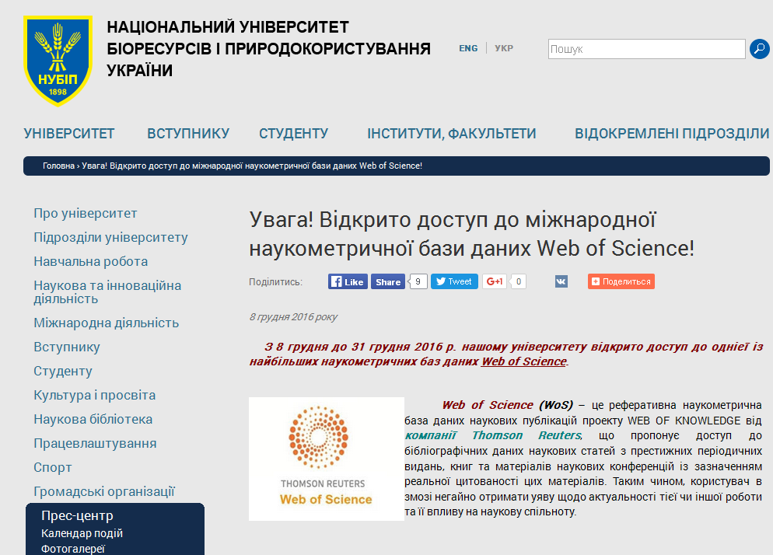

Slide 32
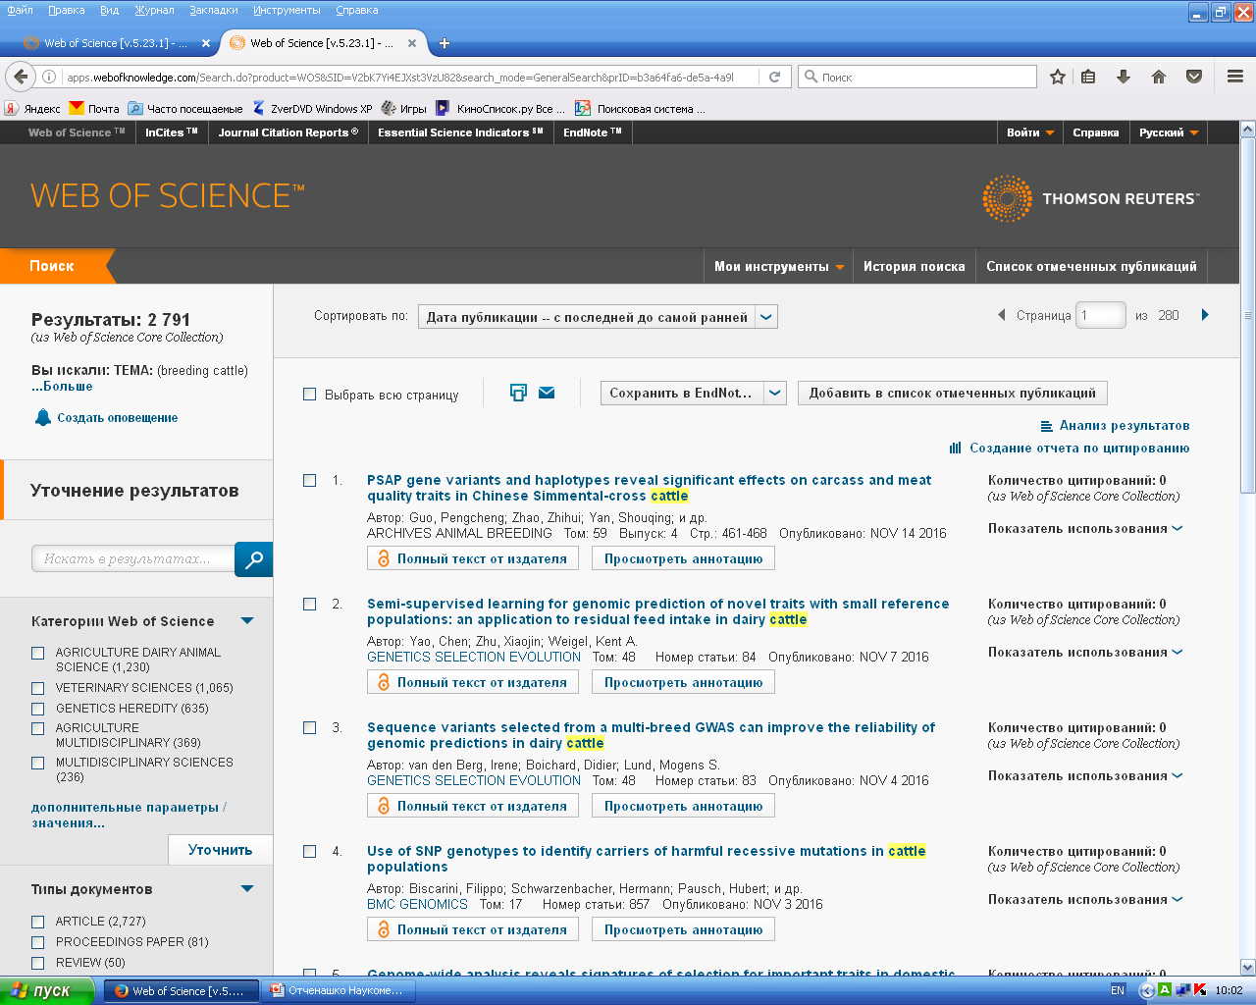

Slide 33
Переваги переплати доступу до наукометричних баз для Університету
1. Оцінка наукової продуктивності (кількість публікацій) та ефективності (цитованість) викладачів/науковців, кафедр, факультетів та університету в цілому, а також управління цими показниками.
Кардинальне підвищення рівня та ефективності наукової та освітньої роботи:
– Швидкий доступ до найбільш релевантної та впливової світової інформації.
– Оформлення статей і бібліографії: правильна, повна, швидка
інтенсифікація міжнародної співпраці.
– Сприяння розширенню горизонту наукового співробітництва щодо спільних публікацій.

Slide 34
Переваги наукометричних баз для керівництва Університету
2.Ефективне стратегічне та поточне управління:
Оцінка рівня сучасної науки, сильних і слабких сторін Університету і його підрозділів.
Вибір наукових напрямків розвитку та відбір “університетів-для-порівняння”.
Розробка функціональних стратегій: наука, освіта, видавнича справа, міжнародне співробітництво, фінансування та гранти.
3. Забезпечення ресурсів для розвитку науки
Державне фінансування: зростає роль наукометричних показників.
Плата за навчання: роль рейтингів для українських та іноземних студентів.
Залучення міжнародних грантів: пряме від грантодавців або у міжнародних колабораціях.
Зростання значення університету для його оцінки грантодавцями.

Slide 35
Назва установи!
Enhanced Organization name – поєднає усі варіації в одному профілі і дозволить представити всі результати і отримати точну статистику.
KIEV INST AGR
NATL UNIV LIFE ENVIRONM SCI UKRAINE
NATL UNIV LIFE ENVIRONM SCI
NATL UNIV LIFE ENVIRONM UKRAINE
NATL UNIV LIFE ENVIRONM SCI UKRAINE NUBIP
UNIV LIFE ENVIRONM SCI UKRAINE
NATL UNIV LIFE ENVIRONM SCIENSE UKRAINE
NATL UNIV LIFE ENVIRONM SCI UKRAINE NUBIP UKRAI
NATL UNIV LIFE ENVIRONM
UKRAINIAN INST AGR RADIOL UIAR NUBIP UKRAINE
І багато інших

Slide 36
Розробка стратегій за допомогою наукометричних баз
Визначення приорітетів за науковими напрямками.
Визначення RESEARCH FRONTS – групи високоцитованих публікацій, об’єднаних спільною темою.
Визначення пріоритетів щодо вибору журналів для публікацій.
“Бенчмаркінг” Університету - Динаміка наукових публікацій 5-ти з провідних ВНЗ України.
“Бенчмаркінг” Університету до інших.
Пошук партнерів для співробітництва в необхідній галузі.

Slide 37
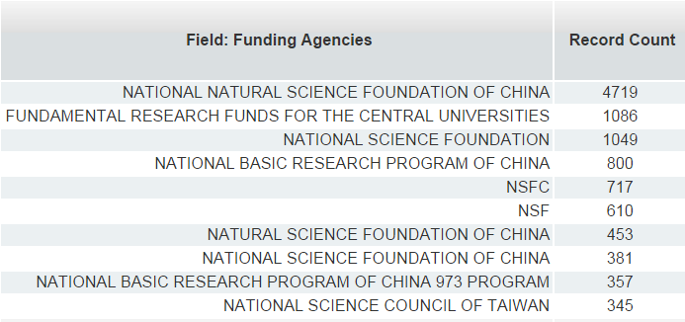
НАУКОМЕТРИЧНІ БАЗИ ЯК ІНСТРУМЕНТ ФІНАНСУВАННЯ ДОСЛІДЖЕНЬ

Slide 39
Цитованість за типом документа

Slide 40
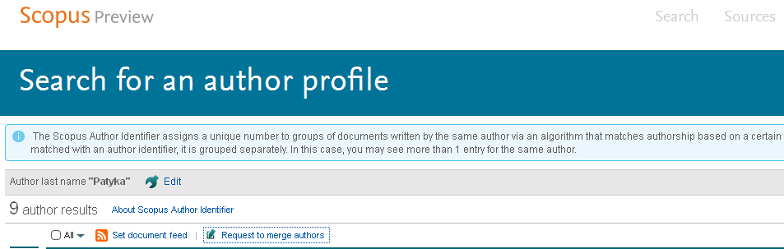
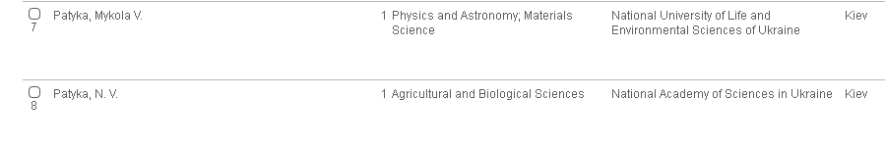
Проблемні місця наукометрії

Slide 41
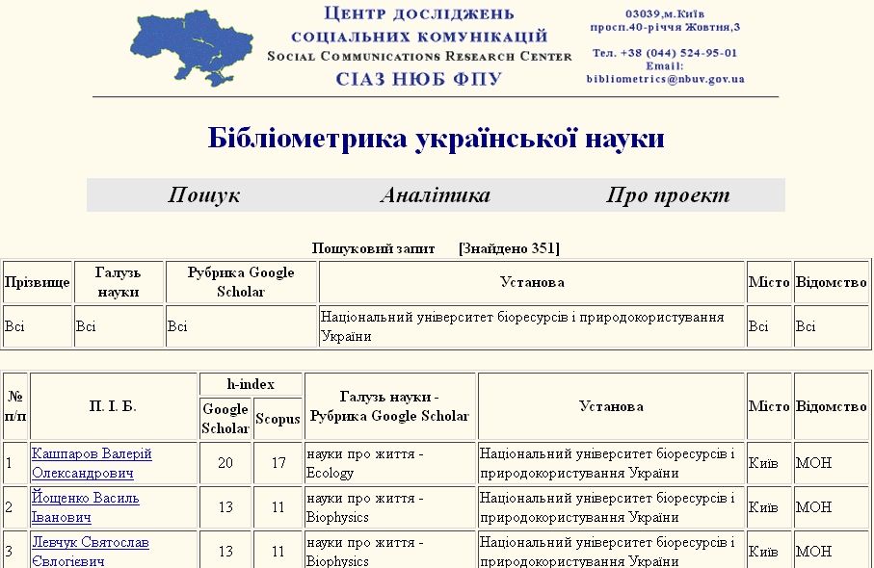

Slide 42
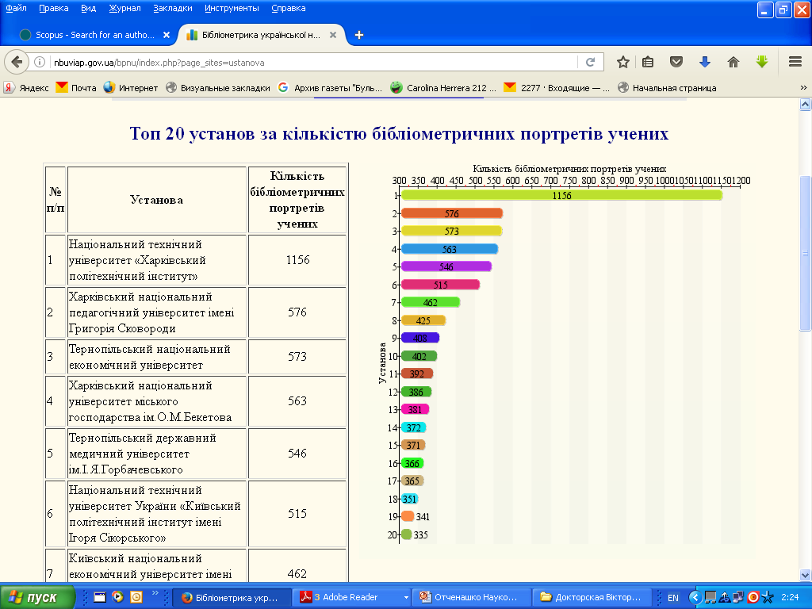
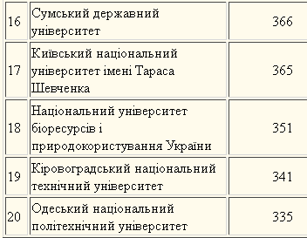

Slide 43
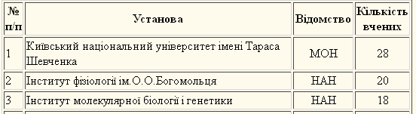
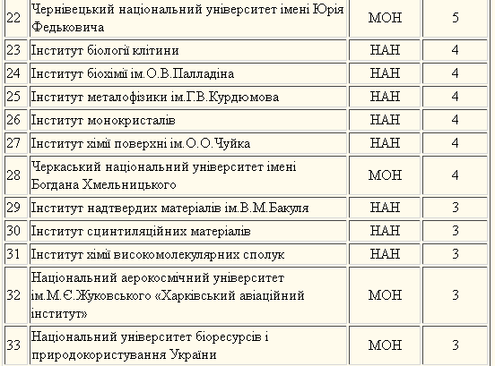
Рейтинг відомств і установ за кількістю вчених, індекс Гірша яких у системі Scopus ≥ 10
(згідно наявних у Google Scholar бібліометричних портретів)

Slide 44
Пропозиції
Науково-дослідній частині та науковій бібліотеці забезпечити передплату та активне використання інструментів наукометричної бази даних (Скопус або Веб оф Сайєнс) у 2016-2017 рр.;
Відділу науково-технічної інформації НДЧ забезпечити повний супровід підготовки та моніторинг публікацій, індексів Гірша у наукометричних базах даних;
Керівники наукових тем, починаючи з 2017 р., зобов'язані опублікувати за результатами досліджень не менше 2-х статей у міжнародних наукометричних базах (Скопус, ВоС);
Декани факультетів, директори ННІ, НДІ, завідувачі кафедр мають сприяти та забезпечити збільшення НПП публікацій у базах Скопус, ВоС, створенню авторських профілей кожного НПП у ГуглАкадемії.

Slide 45


ДЯКУЮ ЗА УВАГУ!

